Slide 1
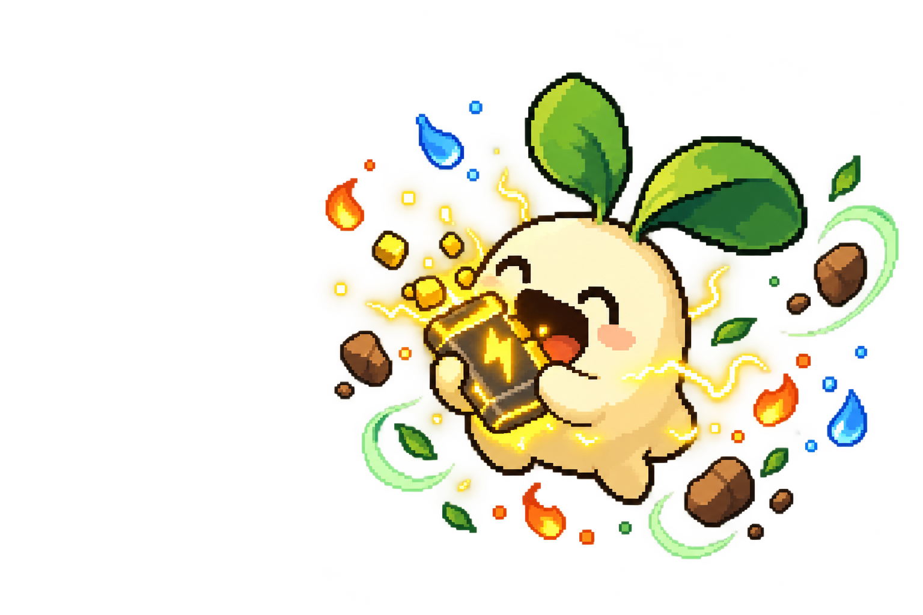
2D 게임 프로그래밍 프로젝트 상세 기획서
엘리먼트
이터
사물을 먹고, 속성으로 공략하는
2D 스테이지 액션
허찬휘 2023184037
2026.11.02
01 / 30
Notes:
캐릭터 이미지는 이 대화에서 AI로 생성한 컨셉이다. 상세 기획서는 실제 개발 때 참고할 규칙과 초기 제안 수치를 포함한다. 사용자가 정한 원소별 능력은 유지하고, 조작과 예외 처리 등 미정 항목을 구체화했다.
기획 근거: 사용자 대화에서 확정한 제목과 능력. 불은 지속 피해, 물은 자가 치유, 바람은 적 밀기, 흙은 지형 생성, 번개는 다중 공격. 허찬휘 2023184037. 최종 발표는 2026년 12월 둘째 주이며 정확한 날짜는 미확정. 과제 구성 기준: 사용자가 제공한 2026_2DGP_1차발표가이드.pdf 2~3쪽. 이 자료는 분량 제한이 없는 상세 기획서이며, 90초 발표용 7쪽 자료와 별개다. 추가 확정: 주인공은 섭취한 원소에 맞춰 몸 색과 외형 특징을 변경한다. 적도 원소를 가지며, 공격 원소 기준 물이 불, 불이 바람, 바람이 흙, 흙이 번개, 번개가 물인 적을 공격하는 1대1 순환 상성이다. 약점이 일치하지 않으면 피해와 적 대상 공격 효과가 발생하지 않는다. 모든 구현 내용은 개발 계획이다.

Slide 2
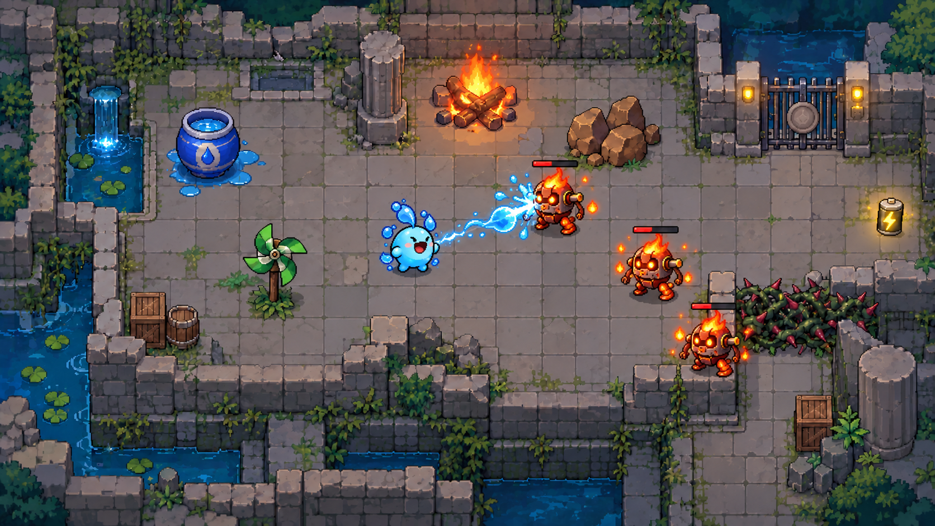
게임 개요
약점에 맞는 원소를 먹고, 전투와 퍼즐로 10개의 스테이지를 돌파한다
장르
2D 탑뷰
스테이지 액션
화면 예시
파란 물 주인공
붉은 불 속성 적
물 공격 적중
AI 생성 컨셉
02 / 30
Notes:
플랫폼은 Windows PC, 키보드와 마우스 조작을 전제로 한다. 한 화면 안에 들어오는 고정 방 10개를 순서대로 진행한다. 이미지는 실제 구현 화면이 아닌 AI 생성 컨셉이다. 물을 먹은 주인공의 몸과 귀가 파란 물 형태로 바뀌며, 물 기본 공격이 약점인 불 속성 적에게 적중한다. 물의 오른쪽 클릭 고유 능력은 여전히 자가 치유다. 적의 행동 유형은 추격형과 사격형 2종으로 유지하고, 원소는 행동 유형 위에 부여하는 속성 데이터다.
기획 근거: 사용자 대화에서 확정한 제목과 능력. 불은 지속 피해, 물은 자가 치유, 바람은 적 밀기, 흙은 지형 생성, 번개는 다중 공격. 허찬휘 2023184037. 최종 발표는 2026년 12월 둘째 주이며 정확한 날짜는 미확정. 과제 구성 기준: 사용자가 제공한 2026_2DGP_1차발표가이드.pdf 2~3쪽. 이 자료는 분량 제한이 없는 상세 기획서이며, 90초 발표용 7쪽 자료와 별개다. 추가 확정: 주인공은 섭취한 원소에 맞춰 몸 색과 외형 특징을 변경한다. 적도 원소를 가지며, 공격 원소 기준 물이 불, 불이 바람, 바람이 흙, 흙이 번개, 번개가 물인 적을 공격하는 1대1 순환 상성이다. 약점이 일치하지 않으면 피해와 적 대상 공격 효과가 발생하지 않는다. 모든 구현 내용은 개발 계획이다.

Slide 3
핵심 재미와 기획 의도
01
보고 원소 선택
적의 색과 원소 표식을 보고 약점을 찾는다.
맞는 원소를 먹으면 주인공의 몸과 특징도 즉시 바뀐다.
02
공격과 생존 판단
약점이 맞는 적에게만 공격이 통한다.
03
전장 변화
돌을 먹어 길을 열고, 흙벽으로 탄환을 막는다.
원소 능력으로 퍼즐을 풀며 다음 방으로 나아간다.
03 / 30
Notes:
사용자가 추가한 핵심 규칙은 외형으로 현재 원소를 한눈에 식별하고, 적마다 정해진 약점을 공략하는 것이다. 원소 역할과 1대1 순환 상성은 확정 사항이다. 공격 수치, 먹이 재생성 시간 등은 이를 구현하기 위한 초기 제안이다. 원소 조합과 상성 외 추가 배율은 제작 범위에 넣지 않는다.
기획 근거: 사용자 대화에서 확정한 제목과 능력. 불은 지속 피해, 물은 자가 치유, 바람은 적 밀기, 흙은 지형 생성, 번개는 다중 공격. 허찬휘 2023184037. 최종 발표는 2026년 12월 둘째 주이며 정확한 날짜는 미확정. 과제 구성 기준: 사용자가 제공한 2026_2DGP_1차발표가이드.pdf 2~3쪽. 이 자료는 분량 제한이 없는 상세 기획서이며, 90초 발표용 7쪽 자료와 별개다. 추가 확정: 주인공은 섭취한 원소에 맞춰 몸 색과 외형 특징을 변경한다. 적도 원소를 가지며, 공격 원소 기준 물이 불, 불이 바람, 바람이 흙, 흙이 번개, 번개가 물인 적을 공격하는 1대1 순환 상성이다. 약점이 일치하지 않으면 피해와 적 대상 공격 효과가 발생하지 않는다. 모든 구현 내용은 개발 계획이다.

Slide 4
플레이 흐름
적의 원소 확인과 먹이 선택을 전투의 출발점으로 삼는다
단계 | 플레이어 행동 | 게임의 변화
1. 관찰 | 적의 원소와 약점, 먹이 위치 확인 | 공격 가능한 원소 선택
2. 섭취 | 사물 가까이에서 E 입력 | 원소 교체, 외형 변화, 능력 3회 충전
3. 공략 | 약점 공격과 환경 퍼즐 해결 | 적 처치와 퍼즐 완료 상태 확인
4. 다음 방 | 적 전멸과 필수 퍼즐 해결 후 출구 이동 | 총 10개 방, 마지막은 변신 보스
체력 0 또는 R은 현재 방의 전투·퍼즐·보스를 초기화한다
04 / 30
Notes:
일반 방 1~9는 적 전멸과 필수 퍼즐을 모두 완료해야 출구가 열린다. 방 10은 보스 처치 후 열린 최종 출구 도달 시 클리어한다.
사용자 확정: 원소 환경 퍼즐, 방 10개와 원소 변환 최종 보스. 방 배치, 적 수, 변신 시간과 보스 수치는 테스트용 초기안이다. 현재는 기획 단계이며 실행 가능한 게임 코드는 아직 없다. 상세 근거: docs/GAME_DESIGN.md 및 docs/STAGES_AND_BOSS.md. 2026년 11월 2일 사용자 요청.

Slide 5
조작과 기본 행동
입력 | 행동 | 규칙
W / A / S / D | 상하좌우 이동 | 대각선 속도 보정, 벽과 지형 충돌
마우스 이동 | 조준 | 커서 방향으로 공격과 능력 사용
마우스 왼쪽 | 현재 원소 기본 공격 | 원소탄 발사, 사용 횟수 소모 없음
마우스 오른쪽 | 현재 원소 고유 능력 | 자가 치유 등 기존 능력, 먹이당 3회
E | 가까운 사물 먹기 | 원소와 외형 교체, 능력 횟수 충전
R / Esc | 방 재시작 / 일시정지 | 일시정지 중 입력과 게임 시간 정지
무속성일 때는 공격할 수 없으며, 먼저 원소를 먹어야 한다
05 / 30
Notes:
기존 기획의 기본 근접 공격을 원소 기본 공격으로 보완한다. 물, 바람, 흙도 현재 원소를 실은 기본 원소탄으로 약점 적을 공격할 수 있다. 오른쪽 클릭은 기존 고유 능력을 그대로 유지한다. 초기 제안값은 기본 피해 10, 약점 적중 배율 1.5, 사거리 320px, 재사용 간격 0.4초다. 따라서 기본 공격은 맞는 약점에 피해 15, 나머지에는 피해 0이다. 원소 기본 공격은 고유 능력 횟수를 소모하지 않는다.
기획 근거: 사용자 대화에서 확정한 제목과 능력. 불은 지속 피해, 물은 자가 치유, 바람은 적 밀기, 흙은 지형 생성, 번개는 다중 공격. 허찬휘 2023184037. 최종 발표는 2026년 12월 둘째 주이며 정확한 날짜는 미확정. 과제 구성 기준: 사용자가 제공한 2026_2DGP_1차발표가이드.pdf 2~3쪽. 이 자료는 분량 제한이 없는 상세 기획서이며, 90초 발표용 7쪽 자료와 별개다. 추가 확정: 주인공은 섭취한 원소에 맞춰 몸 색과 외형 특징을 변경한다. 적도 원소를 가지며, 공격 원소 기준 물이 불, 불이 바람, 바람이 흙, 흙이 번개, 번개가 물인 적을 공격하는 1대1 순환 상성이다. 약점이 일치하지 않으면 피해와 적 대상 공격 효과가 발생하지 않는다. 모든 구현 내용은 개발 계획이다.

Slide 6
섭취와 원소 유지 규칙
원소 기본 공격과 고유 능력의 횟수를 분리한다
상황 | 원소와 외형 | 고유 능력과 먹이
사물 섭취 | 해당 원소와 외형으로 즉시 교체 | 고유 능력 3회 충전, 사물 제거
같은 원소 섭취 | 현재 원소와 외형 유지 | 횟수를 3회로 설정, 합산 없음
고유 능력 0회 | 원소와 외형, 기본 공격 유지 | 고유 능력은 다시 먹어야 충전
새 원소 섭취 | 기존 원소와 외형을 교체 | 이전 잔여 횟수는 포기
먹이 재생성 | 필요한 원소를 다시 얻을 수 있음 | 일반 방 8초, 보스 방 3초 뒤 재생성
능력 3회와 재생성 시간은 초기안, 필수 먹이는 접근 가능한 위치에 공급
06 / 30
Notes:
상성 불일치 공격을 금지하면서 이전의 횟수 0일 때 무속성으로 복귀하는 규칙을 삭제한다. 고유 능력 0회여도 원소와 외형, 해당 원소의 기본 공격은 유지한다. 먹이는 초기 제안 8초 후 원래 위치가 비었을 때 재생성한다. 캐릭터나 생성 지형과 겹치면 재생성을 잠시 미룬다. 같은 원소도 3회로 다시 충전하며 합산하지 않는다. 기본 공격에는 무속성 우회 피해를 두지 않는다. 적의 필수 약점 먹이와 재등장으로 진행 불가를 방지한다.
기획 근거: 사용자 대화에서 확정한 제목과 능력. 불은 지속 피해, 물은 자가 치유, 바람은 적 밀기, 흙은 지형 생성, 번개는 다중 공격. 허찬휘 2023184037. 최종 발표는 2026년 12월 둘째 주이며 정확한 날짜는 미확정. 과제 구성 기준: 사용자가 제공한 2026_2DGP_1차발표가이드.pdf 2~3쪽. 이 자료는 분량 제한이 없는 상세 기획서이며, 90초 발표용 7쪽 자료와 별개다. 추가 확정: 주인공은 섭취한 원소에 맞춰 몸 색과 외형 특징을 변경한다. 적도 원소를 가지며, 공격 원소 기준 물이 불, 불이 바람, 바람이 흙, 흙이 번개, 번개가 물인 적을 공격하는 1대1 순환 상성이다. 약점이 일치하지 않으면 피해와 적 대상 공격 효과가 발생하지 않는다. 모든 구현 내용은 개발 계획이다.

Slide 7
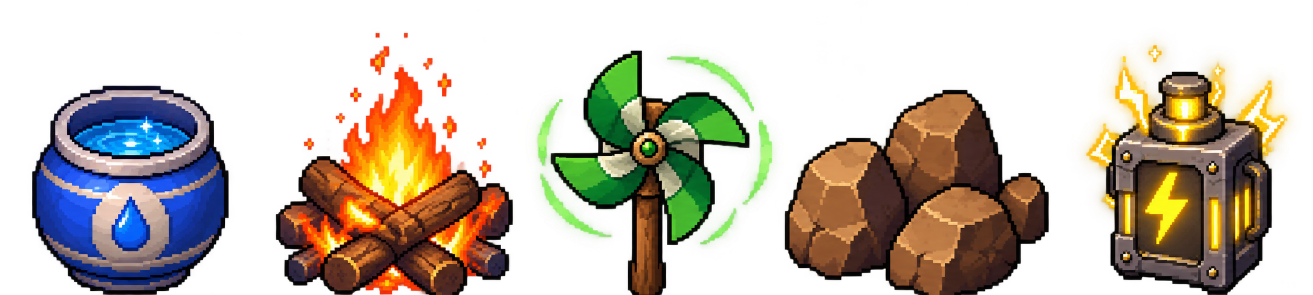
다섯 원소의 고유 능력
물 | 불 | 바람 | 흙 | 번개
자가 치유 | 화상 지속 피해 | 적 밀쳐내기 | 지형 생성 | 다중 연쇄 공격
체력 재정비 | 바람 적 공략 | 흙 적 밀어내기 | 엄폐와 동선 제어 | 물 적 무리 처리
기본 공격은 모든 원소가 사용하고, 고유 능력은 각 원소의 역할을 유지한다
07 / 30
Notes:
사용자 확정 능력은 유지한다. 물은 자가 치유, 불은 적 지속 피해, 바람은 적 밀기, 흙은 지형 생성, 번개는 다중 공격이다. 불의 화상과 바람의 넉백, 번개의 타격은 약점이 맞는 적에게만 적용한다. 물의 자기 회복과 흙 지형의 이동·탄환 차단은 적 대상 공격이 아니므로 상성 판정과 별도로 적용한다.
기획 근거: 사용자 대화에서 확정한 제목과 능력. 불은 지속 피해, 물은 자가 치유, 바람은 적 밀기, 흙은 지형 생성, 번개는 다중 공격. 허찬휘 2023184037. 최종 발표는 2026년 12월 둘째 주이며 정확한 날짜는 미확정. 과제 구성 기준: 사용자가 제공한 2026_2DGP_1차발표가이드.pdf 2~3쪽. 이 자료는 분량 제한이 없는 상세 기획서이며, 90초 발표용 7쪽 자료와 별개다. 추가 확정: 주인공은 섭취한 원소에 맞춰 몸 색과 외형 특징을 변경한다. 적도 원소를 가지며, 공격 원소 기준 물이 불, 불이 바람, 바람이 흙, 흙이 번개, 번개가 물인 적을 공격하는 1대1 순환 상성이다. 약점이 일치하지 않으면 피해와 적 대상 공격 효과가 발생하지 않는다. 모든 구현 내용은 개발 계획이다.

Slide 8
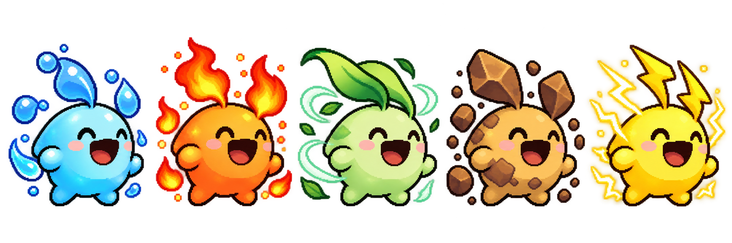
원소별 주인공 외형
먹은 원소에 따라 몸 색과 외형 특징이 함께 바뀐다
물
불
바람
흙
번개
파란 몸
물방울 귀
주황빛 붉은 몸
불꽃 귀
연두색 몸
휘날리는 잎 귀
황갈색 몸
바위 귀와 표면
노란 몸
번개 모양 귀
08 / 30
Notes:
사용자 요청 반영: 원소를 먹으면 몸 색과 외형 특징이 함께 바뀌어 어떤 원소인지 한눈에 알아보게 한다. 몸통과 큰 입, 작은 팔다리, 기본 비율은 유지한다. 색 외에 귀의 모양과 표면, 주변 이펙트로 구분한다. 무속성은 아이보리색 몸과 초록 잎 귀다. 새 원소를 먹으면 즉시 외형을 교체하고, 고유 능력 횟수가 0이어도 원소와 외형은 유지한다. 이 이미지는 내장 image_gen 도구로 생성한 5가지 외형 컨셉이며 실제 게임용 애니메이션 시트가 아니다.
기획 근거: 사용자 대화에서 확정한 제목과 능력. 불은 지속 피해, 물은 자가 치유, 바람은 적 밀기, 흙은 지형 생성, 번개는 다중 공격. 허찬휘 2023184037. 최종 발표는 2026년 12월 둘째 주이며 정확한 날짜는 미확정. 과제 구성 기준: 사용자가 제공한 2026_2DGP_1차발표가이드.pdf 2~3쪽. 이 자료는 분량 제한이 없는 상세 기획서이며, 90초 발표용 7쪽 자료와 별개다. 추가 확정: 주인공은 섭취한 원소에 맞춰 몸 색과 외형 특징을 변경한다. 적도 원소를 가지며, 공격 원소 기준 물이 불, 불이 바람, 바람이 흙, 흙이 번개, 번개가 물인 적을 공격하는 1대1 순환 상성이다. 약점이 일치하지 않으면 피해와 적 대상 공격 효과가 발생하지 않는다. 모든 구현 내용은 개발 계획이다.

Slide 9
적 원소와 1대1 순환 상성
행은 공격 원소, 열은 적의 원소이며 약점이 맞는 경우만 적중한다
공격 / 적 | 물 | 불 | 바람 | 흙 | 번개
물 | 차단 | 적중 | 차단 | 차단 | 차단
불 | 차단 | 차단 | 적중 | 차단 | 차단
바람 | 차단 | 차단 | 차단 | 적중 | 차단
흙 | 차단 | 차단 | 차단 | 차단 | 적중
번개 | 적중 | 차단 | 차단 | 차단 | 차단
적중은 피해 1.5배(초기안), 차단은 피해 0과 공격 효과 없음
09 / 30
Notes:
사용자가 확정한 공격 원소 기준 관계는 물이 불, 불이 바람, 바람이 흙, 흙이 번개, 번개가 물인 적을 공격하는 순환이다. 같은 원소를 포함한 나머지 조합은 피해 0이고 공격에 의한 상태 효과도 적용하지 않는다. 배율 1.5는 초기 제안값이다. 적은 몸 색, 원소 이름과 아이콘으로 속성을 표시하고 필요한 약점 원소도 함께 안내한다. 첫 구현의 상성 필터는 플레이어가 적을 공격할 때 적용하며, 적의 공격에 대한 플레이어의 전면 면역 규칙을 추가하지 않는다.
기획 근거: 사용자 대화에서 확정한 제목과 능력. 불은 지속 피해, 물은 자가 치유, 바람은 적 밀기, 흙은 지형 생성, 번개는 다중 공격. 허찬휘 2023184037. 최종 발표는 2026년 12월 둘째 주이며 정확한 날짜는 미확정. 과제 구성 기준: 사용자가 제공한 2026_2DGP_1차발표가이드.pdf 2~3쪽. 이 자료는 분량 제한이 없는 상세 기획서이며, 90초 발표용 7쪽 자료와 별개다. 추가 확정: 주인공은 섭취한 원소에 맞춰 몸 색과 외형 특징을 변경한다. 적도 원소를 가지며, 공격 원소 기준 물이 불, 불이 바람, 바람이 흙, 흙이 번개, 번개가 물인 적을 공격하는 1대1 순환 상성이다. 약점이 일치하지 않으면 피해와 적 대상 공격 효과가 발생하지 않는다. 모든 구현 내용은 개발 계획이다.

Slide 10
원소 공격과 고유 능력의 구분
왼쪽 클릭: 원소 기본 공격
오른쪽 클릭: 원소 고유 능력
현재 원소를 실은 원소탄
사용 횟수 소모 없이 발사
자가 치유, 화상, 넉백 등
먹이당 3회 사용할 수 있음
입력 예시 | 대상 | 결과
물 기본 공격 | 불 속성 적 | 약점 적중, 피해 15(초기안)
물 기본 공격 | 흙 속성 적 | 공격 차단, 피해와 효과 없음
물 고유 능력 | 플레이어 자신 | 기존 자가 치유 유지
자가 치유와 흙벽의 물리 충돌은 적에게 가하는 공격의 상성과 별도로 적용
10 / 30
Notes:
기존 물의 자가 치유를 없애지 않고도 물 원소 공격으로 불 속성 적을 때릴 수 있도록 입력과 기능을 분리했다. 기본 공격은 현재 원소 데이터로 피해를 판정하고 고유 능력 횟수를 쓰지 않는다. 고유 능력은 공격 또는 지원 기능을 가진다. 불 화상, 바람 넉백, 번개 연쇄 타격처럼 적에게 적용하는 공격 효과는 상성 필터를 통과해야 한다. 흙벽은 물리 지형이므로 모든 적과 탄환을 막고, 물은 자신에게 회복을 적용한다.
기획 근거: 사용자 대화에서 확정한 제목과 능력. 불은 지속 피해, 물은 자가 치유, 바람은 적 밀기, 흙은 지형 생성, 번개는 다중 공격. 허찬휘 2023184037. 최종 발표는 2026년 12월 둘째 주이며 정확한 날짜는 미확정. 과제 구성 기준: 사용자가 제공한 2026_2DGP_1차발표가이드.pdf 2~3쪽. 이 자료는 분량 제한이 없는 상세 기획서이며, 90초 발표용 7쪽 자료와 별개다. 추가 확정: 주인공은 섭취한 원소에 맞춰 몸 색과 외형 특징을 변경한다. 적도 원소를 가지며, 공격 원소 기준 물이 불, 불이 바람, 바람이 흙, 흙이 번개, 번개가 물인 적을 공격하는 1대1 순환 상성이다. 약점이 일치하지 않으면 피해와 적 대상 공격 효과가 발생하지 않는다. 모든 구현 내용은 개발 계획이다.

Slide 11
불과 물의 세부 고유 능력
수치는 첫 구현과 테스트를 위한 초기 제안값
항목 | 불 | 물
발동 방식 | 화상 부여용 화염탄 1발 | 자신에게 즉시 회복 적용
효과 | 바람 적에게 3초간 화상 | 최대 체력 이내에서 20 회복
초기 수치 | 기본 초당 4, 상성 적용 시 6 | 최대 체력 100 기준 20 회복
예외 처리 | 다른 원소 적은 화상과 피해 없음 | 체력이 가득 차면 횟수 유지
전투 활용 | 약점 적에게 화상을 주며 이동 | 원소를 물로 바꿔 체력 재정비
물의 기본 공격은 불 속성 적에게 피해를 주고, 고유 능력은 자신을 회복한다
11 / 30
Notes:
불의 고유 능력은 직접 타격 피해 없이 화상을 부여한다. 기본 초당 4에 약점 배율 1.5를 적용해 초당 6, 3초 합계 18을 초기안으로 삼는다. 재적중하면 시간만 갱신하고 중첩하지 않는다. 빗나가거나 상성이 틀린 적에 맞아도 발사했으면 고유 능력 횟수는 소모한다. 물은 체력 95에서 사용하면 100이 되고 1회를 소모하며, 체력 100이면 발동하지 않고 횟수도 유지한다.
기획 근거: 사용자 대화에서 확정한 제목과 능력. 불은 지속 피해, 물은 자가 치유, 바람은 적 밀기, 흙은 지형 생성, 번개는 다중 공격. 허찬휘 2023184037. 최종 발표는 2026년 12월 둘째 주이며 정확한 날짜는 미확정. 과제 구성 기준: 사용자가 제공한 2026_2DGP_1차발표가이드.pdf 2~3쪽. 이 자료는 분량 제한이 없는 상세 기획서이며, 90초 발표용 7쪽 자료와 별개다. 추가 확정: 주인공은 섭취한 원소에 맞춰 몸 색과 외형 특징을 변경한다. 적도 원소를 가지며, 공격 원소 기준 물이 불, 불이 바람, 바람이 흙, 흙이 번개, 번개가 물인 적을 공격하는 1대1 순환 상성이다. 약점이 일치하지 않으면 피해와 적 대상 공격 효과가 발생하지 않는다. 모든 구현 내용은 개발 계획이다.

Slide 12
바람과 번개의 세부 고유 능력
공격 대상의 약점이 맞는지 먼저 확인한다
항목 | 바람 | 번개
발동 방식 | 전방 부채꼴 범위에 바람 발생 | 물 속성 첫 적에서 연쇄 시작
효과 | 흙 속성 적을 뒤로 밀기 | 가까운 다른 물 적에게 전파
초기 수치 | 반경 160px, 각도 90도 넉백 거리 최대 96px | 최대 3명, 대상당 상성 피해 15 다음 대상 탐색 반경 200px
충돌과 상성 | 벽 앞에서 멈추며 직접 피해 없음 흙 외의 적은 넉백도 차단 | 중복 타격과 벽 너머 연결 없음 물 외의 적은 연쇄 후보에서 제외
전투 활용 | 흙 속성 추격형과 거리 확보 | 모여 있는 물 속성 적 처리
번개는 타격 가능한 물 속성 첫 대상이 없으면 횟수를 유지한다
12 / 30
Notes:
범위와 피해량은 초기 제안이다. 바람 고유 능력의 넉백은 상성이 맞는 흙 적에게만 적용하며, 피해는 바람 기본 공격이 담당한다. 번개는 기본 피해 10에 상성 배율 1.5를 적용해 대상당 15를 제안한다. 약점이 맞는 물 적만 다음 대상 후보에 넣는다. 벽에 막힌 적과 이미 맞힌 적은 제외한다. 대상이 한 명뿐이면 한 명만 공격하고 정상 소모하며, 기절은 주지 않는다.
기획 근거: 사용자 대화에서 확정한 제목과 능력. 불은 지속 피해, 물은 자가 치유, 바람은 적 밀기, 흙은 지형 생성, 번개는 다중 공격. 허찬휘 2023184037. 최종 발표는 2026년 12월 둘째 주이며 정확한 날짜는 미확정. 과제 구성 기준: 사용자가 제공한 2026_2DGP_1차발표가이드.pdf 2~3쪽. 이 자료는 분량 제한이 없는 상세 기획서이며, 90초 발표용 7쪽 자료와 별개다. 추가 확정: 주인공은 섭취한 원소에 맞춰 몸 색과 외형 특징을 변경한다. 적도 원소를 가지며, 공격 원소 기준 물이 불, 불이 바람, 바람이 흙, 흙이 번개, 번개가 물인 적을 공격하는 1대1 순환 상성이다. 약점이 일치하지 않으면 피해와 적 대상 공격 효과가 발생하지 않는다. 모든 구현 내용은 개발 계획이다.

Slide 13
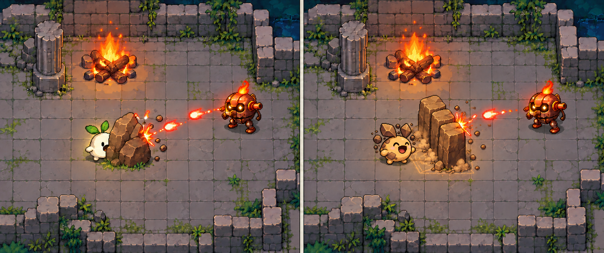
흙의 외형 변화와 지형 생성
돌을 먹으면 황갈색 몸과 바위 귀로 바뀌고, 새 엄폐물을 만든다
먹기 전
먹은 뒤
아이보리색 몸과 잎 귀
기존 돌 엄폐물 뒤에서 대기
황갈색 몸과 바위 귀로 변화
흙벽은 적 원소와 관계없이 탄환 차단
13 / 30
Notes:
AI 생성 전후 비교 컨셉이다. 오른쪽 주인공은 흙을 먹어 색과 귀, 표면이 바뀐다. 흙의 기본 공격은 번개 적의 약점을 공략하지만 흙 고유 능력으로 만든 벽은 공격이 아닌 지형으로서 모든 이동과 탄환을 막는다. 초기 제안은 크기 96×32px, 4초 유지, 동시에 한 개다. 조준 방향 앞 96px의 빈 위치에 만들고 캐릭터, 먹이, 출구와 겹치면 사용하지 않는다. 새 벽 생성 성공 시 기존 벽을 제거한다. 그림의 세 블록은 하나의 연속된 벽이다. 원래 먹은 돌은 재생성 시간 이후 위치가 비면 복원된다.
기획 근거: 사용자 대화에서 확정한 제목과 능력. 불은 지속 피해, 물은 자가 치유, 바람은 적 밀기, 흙은 지형 생성, 번개는 다중 공격. 허찬휘 2023184037. 최종 발표는 2026년 12월 둘째 주이며 정확한 날짜는 미확정. 과제 구성 기준: 사용자가 제공한 2026_2DGP_1차발표가이드.pdf 2~3쪽. 이 자료는 분량 제한이 없는 상세 기획서이며, 90초 발표용 7쪽 자료와 별개다. 추가 확정: 주인공은 섭취한 원소에 맞춰 몸 색과 외형 특징을 변경한다. 적도 원소를 가지며, 공격 원소 기준 물이 불, 불이 바람, 바람이 흙, 흙이 번개, 번개가 물인 적을 공격하는 1대1 순환 상성이다. 약점이 일치하지 않으면 피해와 적 대상 공격 효과가 발생하지 않는다. 모든 구현 내용은 개발 계획이다.

Slide 14
적의 행동 유형과 원소
일반 적은 행동 2종을 공유하고, 최종 보스 1종을 추가한다
항목 | 추격형 | 사격형
행동 | 플레이어를 향해 이동 | 제자리에 머물며 탄환 발사
초기 체력과 공격 | 체력 30, 접촉 피해 10 | 체력 40, 탄환 피해 10
원소 부여 | 5개 원소 중 하나를 배치 데이터로 지정 | 5개 원소 중 하나를 배치 데이터로 지정
외형 표시 | 원소별 몸 색과 장식, 원소 이름 | 원소별 몸 색과 장식, 원소 이름
약점 안내 | 머리 위에 필요한 공격 원소 표시 | 머리 위에 필요한 공격 원소 표시
불 적은 물에만 피해를 받고, 같은 불 공격을 포함한 다른 원소는 차단
14 / 30
Notes:
일반 적의 행동 AI 2종과 별도로 원소 변환 보스를 제작한다. 적 원소와 약점을 색, 형태, 글자와 아이콘으로 함께 안내한다.
사용자 확정: 원소 환경 퍼즐, 방 10개와 원소 변환 최종 보스. 방 배치, 적 수, 변신 시간과 보스 수치는 테스트용 초기안이다. 현재는 기획 단계이며 실행 가능한 게임 코드는 아직 없다. 상세 근거: docs/GAME_DESIGN.md 및 docs/STAGES_AND_BOSS.md. 2026년 11월 2일 사용자 요청.

Slide 15
원소를 활용하는 맵 퍼즐
전투에 쓰던 원소 능력으로 통로와 장치를 공략한다
원소 | 환경 장치 | 해결 행동 | 결과
불 | 덩굴로 막힌 통로 | 화염탄으로 태우기 | 통로 개방
물 | 바닥의 불길 | 물 기본 공격으로 끄기 | 안전 통로 확보
바람 | 퍼즐 돌과 압력 발판 | 돌을 밀어 발판 누르기 | 문 열림 유지
흙 | 탄환이 날아오는 복도 | 흙벽을 만들고 통과 | 안전 발판 도달
번개 | 전도체와 전력 문 | 전도체 3개 연쇄 연결 | 전력 문 개방
물의 자가 치유는 유지하고, 환경 장치와 적의 상성 판정은 구분한다
15 / 30
Notes:
원소 퍼즐은 사용자 승인 아이디어를 반영했다. 물은 왼쪽 기본 공격으로 불길을 끄고 오른쪽 고유 능력은 자가 치유를 유지한다. 환경 장치는 지정 원소에 반응하고, 적의 상성을 우회하지 않는다.
사용자 확정: 원소 환경 퍼즐, 방 10개와 원소 변환 최종 보스. 방 배치, 적 수, 변신 시간과 보스 수치는 테스트용 초기안이다. 현재는 기획 단계이며 실행 가능한 게임 코드는 아직 없다. 상세 근거: docs/GAME_DESIGN.md 및 docs/STAGES_AND_BOSS.md. 2026년 11월 2일 사용자 요청.

Slide 16
먹어서 바뀌는 지형과 엄폐
길을 여는 선택이 새 위험을 만들고, 얻은 능력으로 해결한다
단계 | 플레이어 행동 | 맵의 변화 | 다음 판단
1. 관찰 | 통로의 돌무더기 확인 | 돌이 길과 탄환을 막음 | 돌 뒤의 사격선 확인
2. 섭취 | 돌무더기를 먹어 흙 획득 | 길이 열리고 탄환도 통과 | 안전지대에서 조준
3. 생성 | 탄환 앞에 임시 흙벽 생성 | 새 엄폐물로 사격선 차단 | 벽이 유지될 때 이동
4. 통과 | 반대편 안전 발판 도달 | 장치 정지와 우회문 개방 | 적을 정리하고 출구 이동
초기안: 흙벽 4초, 통과 이동 2초 이내, 실패하면 먹이를 다시 얻어 재시도
16 / 30
Notes:
돌무더기를 먹어 기존 엄폐물을 잃고, 얻은 흙 원소로 다른 위치에 벽을 만든다. 반대편 발판 도달 시 장치를 정지시키고 우회문을 열어 돌 재생성 때문에 다시 갇히지 않게 한다.
사용자 확정: 원소 환경 퍼즐, 방 10개와 원소 변환 최종 보스. 방 배치, 적 수, 변신 시간과 보스 수치는 테스트용 초기안이다. 현재는 기획 단계이며 실행 가능한 게임 코드는 아직 없다. 상세 근거: docs/GAME_DESIGN.md 및 docs/STAGES_AND_BOSS.md. 2026년 11월 2일 사용자 요청.

Slide 17
1~5번 방: 원소 활용 학습
각 방에서 한 가지 환경 규칙을 익히고 전투와 함께 사용한다
방 | 핵심 학습과 퍼즐 | 필수 먹이 | 일반 적 초기안
1. 첫 섭취 | 먹기, 외형 변화, 첫 상성 | 물·불 | 추격형 2 불·바람
2. 덩굴 정원 | 불로 덩굴을 태워 통로 열기 | 불 | 추격형 2 모두 바람
3. 불길 수로 | 물 기본 공격으로 불길 끄기 | 물 | 추격 1·사격 1 모두 불
4. 돌 발판실 | 바람으로 돌을 발판에 밀기 | 바람 | 추격 2·사격 1 모두 흙
5. 탄환 복도 | 돌을 먹고 흙벽으로 막기 | 흙 | 추격 1·사격 2 모두 번개
일반 방은 적 전멸과 필수 퍼즐 해결을 모두 확인한 뒤 출구를 연다
17 / 30
Notes:
모든 적의 약점과 퍼즐 해결에 필요한 먹이를 잠긴 문 앞쪽에서 얻을 수 있게 한다. 적 수, 배치는 초기안이며 방 1은 별도 필수 퍼즐 없이 섭취와 상성을 익힌다.
사용자 확정: 원소 환경 퍼즐, 방 10개와 원소 변환 최종 보스. 방 배치, 적 수, 변신 시간과 보스 수치는 테스트용 초기안이다. 현재는 기획 단계이며 실행 가능한 게임 코드는 아직 없다. 상세 근거: docs/GAME_DESIGN.md 및 docs/STAGES_AND_BOSS.md. 2026년 11월 2일 사용자 요청.

Slide 18
6~10번 방: 복합 활용과 보스
배운 기믹을 조합한 뒤, 원소 교체 전투로 마무리한다
방 | 핵심 학습과 퍼즐 | 필수 먹이 | 적 구성 초기안
6. 전력실 | 전도체 3개를 번개로 연결 | 번개·물 | 추격 3·사격 1 모두 물
7. 증기 정원 | 덩굴과 불길을 번갈아 해결 | 물·불 | 추격 2·사격 2 불 2·바람 2
8. 이동 엄폐실 | 돌 발판과 흙벽 복도 조합 | 바람·흙 | 추격 2·사격 2 흙 2·번개 2
9. 원소 시험실 | 다섯 원소의 환경 퍼즐 종합 | 다섯 원소 | 추격 3·사격 2 다섯 원소 각 1
10. 보스실 | 변신에 맞춰 먹고 공격 반복 | 다섯 원소 | 원소 변환 보스 1
9번 방은 짧은 장치를 순서대로 배치하고, 10번 방은 보스전에 집중한다
18 / 30
Notes:
9번 방은 덩굴, 불길, 돌 발판, 탄환 복도, 전도체를 모두 완료한다. 한 화면에서 완료 구역은 안전 통로로 남긴다. 방 10은 보스 처치 후 최종 출구 도달로 끝난다.
사용자 확정: 원소 환경 퍼즐, 방 10개와 원소 변환 최종 보스. 방 배치, 적 수, 변신 시간과 보스 수치는 테스트용 초기안이다. 현재는 기획 단계이며 실행 가능한 게임 코드는 아직 없다. 상세 근거: docs/GAME_DESIGN.md 및 docs/STAGES_AND_BOSS.md. 2026년 11월 2일 사용자 요청.

Slide 19
최종 보스: 원소 교체 전투
현재 약점을 보고 주변 먹이를 계속 먹으며 공격한다
흐름 | 보스와 화면의 변화 | 플레이어 행동 | 전투 결과
1. 확인 | 몸 색·특징과 현재 약점 표시 | 필요한 원소 먹이 찾기 | 공격 준비
2. 섭취 | 주변 다섯 원소 먹이 공급 | E로 먹고 원소·외형 교체 | 현재 약점 공격 가능
3. 공격 | 현재 약점의 공격만 허용 | 기본 공격과 고유 능력 사용 | 보스 체력 감소
4. 변신 | 다음 원소를 예고한 뒤 변경 | 다른 먹이를 먹고 다시 공략 | 보스 체력은 유지
초기안: 원소 유지 8초, 마지막 1.5초에 다음 원소 예고, 변신 후 1초 공격 휴식
19 / 30
Notes:
보스는 불, 바람, 흙, 번개, 물 순으로 반복 변신한다. 현재 원소가 바뀔 때 몸 색과 특징, 약점 HUD를 동시 갱신한다. 예고 시간은 8초에 포함하며 변신 후 공격 휴식 중에도 약점 공격은 가능하다.
사용자 확정: 원소 환경 퍼즐, 방 10개와 원소 변환 최종 보스. 방 배치, 적 수, 변신 시간과 보스 수치는 테스트용 초기안이다. 현재는 기획 단계이며 실행 가능한 게임 코드는 아직 없다. 상세 근거: docs/GAME_DESIGN.md 및 docs/STAGES_AND_BOSS.md. 2026년 11월 2일 사용자 요청.

Slide 20
보스 원소와 필요한 공격
같은 원소를 포함해 약점이 맞지 않는 공격은 차단한다
보스 원소 | 먹어야 할 원소 | 공격 패턴 초기안 | 회피 판단
불 | 물 | 예고 후 부채꼴 탄환 | 탄환 사이로 이동
바람 | 불 | 경로를 예고한 직선 돌진 | 돌진 경로 옆으로 이동
흙 | 바람 | 바닥을 예고한 낙석 | 표시된 바닥에서 벗어남
번개 | 흙 | 선을 예고한 직선 전격탄 | 사격선 이탈 또는 흙벽
물 | 번개 | 퍼지는 느린 물방울 탄환 | 빈 공간으로 이동
초기 체력 450, 공격 예고 1초, 피격 피해 10은 플레이 테스트 후 조정
20 / 30
Notes:
전투 상성은 일반 적과 동일하다. 보스 현재 불에는 물, 바람에는 불, 흙에는 바람, 번개에는 흙, 물에는 번개가 통한다. 바람은 흙 보스에 제한 거리 넉백, 번개는 물 보스를 한 번만 타격한다. 흙벽은 직선 탄환과 이동을 막으며 위에서 떨어지는 낙석은 막지 않는다.
사용자 확정: 원소 환경 퍼즐, 방 10개와 원소 변환 최종 보스. 방 배치, 적 수, 변신 시간과 보스 수치는 테스트용 초기안이다. 현재는 기획 단계이며 실행 가능한 게임 코드는 아직 없다. 상세 근거: docs/GAME_DESIGN.md 및 docs/STAGES_AND_BOSS.md. 2026년 11월 2일 사용자 요청.

Slide 21
보스전 먹이 공급과 예외 처리
변신을 읽고 이동한 뒤 실제로 공격할 시간을 확보한다
항목 | 설정 초기안 | 게임에서 확인할 점 | 진행 유지
먹이 배치 | 다섯 원소를 각 2개 지점에 분산 | 외곽 통로에서 접근 가능 | 보스가 먹이 파괴 안 함
먹이 재생성 | 보스 방은 3초 뒤 재공급 | 막힌 지점은 안전 지점으로 대체 | 예고 원소 없으면 보충
변신 순간 | 적중 시점의 새 원소로 판정 | 화상은 바람 상태에서만 유지 | 투사체의 과거 상성 무효
재시작과 종료 | R은 보스 방만 초기화 | 처치 시 공격·변신 종료 | 최종 출구 도달로 클리어
Esc는 변신·공격·먹이 타이머도 정지하며, 보스 체력은 변신해도 유지한다
21 / 30
Notes:
다음 원소 예고 시 필요한 먹이를 강조하고 모두 소진되면 접근 가능한 지점에 하나를 즉시 보충한다. 보스 변신 시 남은 보스 공격과 예고를 정리한다. 플레이어 화상은 적중 후에도 현재 보스 원소가 바람인지 매 틱 검사하고 다른 원소로 변신하면 해제한다.
사용자 확정: 원소 환경 퍼즐, 방 10개와 원소 변환 최종 보스. 방 배치, 적 수, 변신 시간과 보스 수치는 테스트용 초기안이다. 현재는 기획 단계이며 실행 가능한 게임 코드는 아직 없다. 상세 근거: docs/GAME_DESIGN.md 및 docs/STAGES_AND_BOSS.md. 2026년 11월 2일 사용자 요청.

Slide 22
퍼즐과 진행 불가 방지
잘못 먹거나 능력을 낭비해도 다시 시도할 수 있게 한다
상황 | 장치 규칙 | 재시도 방법 | 출구 판단
필수 먹이 소진 | 잠긴 문 앞에 먹이 배치 | 8초 뒤 다시 섭취 | 능력 0회여도 원소 유지
돌을 잘못 밀거나 먹음 | 레일 이동, 발판 완료 유지 | 먹은 돌은 시작점 재생성 | 완료한 문은 열린 채 유지
덩굴·불길·전력 장치 | 해결 상태를 방 안에서 유지 | 미완료 장치만 다시 해결 | 적 처치와 퍼즐 모두 확인
사망 또는 R 입력 | 현재 방의 모든 상태 초기화 | 적·퍼즐·보스 함께 재시작 | 방 10 실패도 방 10부터
환경 대상의 반응과 적 상성을 분리하고, 필수 먹이를 얻기 전 문으로 막지 않는다
22 / 30
Notes:
퍼즐 완료 유지, 레일 이동과 먹이 재생성은 진행이 영구적으로 막히는 것을 방지하는 초기안이다. 돌의 단일 개체 수를 유지하며, 이미 움직인 돌이 있는데 새 돌을 중복 생성하지 않는다.
사용자 확정: 원소 환경 퍼즐, 방 10개와 원소 변환 최종 보스. 방 배치, 적 수, 변신 시간과 보스 수치는 테스트용 초기안이다. 현재는 기획 단계이며 실행 가능한 게임 코드는 아직 없다. 상세 근거: docs/GAME_DESIGN.md 및 docs/STAGES_AND_BOSS.md. 2026년 11월 2일 사용자 요청.

Slide 23
종합 방의 공략 예시
적 원소를 읽고 약점에 맞게 교체한다
1
적 원소 확인
불 적과 바람 적이 접근하면 물과 불 먹이를 찾는다.
2
물 원소 섭취
파란 몸과 물방울 귀로 바뀌고, 물 공격으로 불 적을 처치한다.
3
다음 원소 교체
불을 먹어 붉은 몸과 불꽃 귀로 바꾸고, 바람 적을 공격한다.
4
생존과 재정비
필요하면 물로 회복하거나 흙벽으로 막고, 다시 약점을 선택한다.
상성이 맞지 않으면 피해와 공격 효과가 모두 차단된다는 피드백을 표시
23 / 30
Notes:
순서는 예시이며 적 배치와 현재 체력에 따라 달라진다. 불 적에게 불 공격을 해도 같은 원소라서 피해가 없다. 공격 원소와 적 원소의 약점 관계가 맞아야 한다. 회복을 위해 물로 바꿨다면 현재 공격할 수 있는 적도 불 원소로 바뀌므로 다음 이동과 교체를 다시 판단한다.
기획 근거: 사용자 대화에서 확정한 제목과 능력. 불은 지속 피해, 물은 자가 치유, 바람은 적 밀기, 흙은 지형 생성, 번개는 다중 공격. 허찬휘 2023184037. 최종 발표는 2026년 12월 둘째 주이며 정확한 날짜는 미확정. 과제 구성 기준: 사용자가 제공한 2026_2DGP_1차발표가이드.pdf 2~3쪽. 이 자료는 분량 제한이 없는 상세 기획서이며, 90초 발표용 7쪽 자료와 별개다. 추가 확정: 주인공은 섭취한 원소에 맞춰 몸 색과 외형 특징을 변경한다. 적도 원소를 가지며, 공격 원소 기준 물이 불, 불이 바람, 바람이 흙, 흙이 번개, 번개가 물인 적을 공격하는 1대1 순환 상성이다. 약점이 일치하지 않으면 피해와 적 대상 공격 효과가 발생하지 않는다. 모든 구현 내용은 개발 계획이다.

Slide 24
화면 정보와 상성 피드백
표시 위치 | 정보 | 확인할 내용
주인공 몸과 귀 | 몸 색, 귀 모양, 원소별 특징 | 현재 먹은 원소를 한눈에 식별
적 머리 위 | 적 원소 이름과 약점 아이콘 | 어떤 원소로 공격해야 하는지 확인
하단 중앙 | 현재 원소, 고유 능력 잔여 횟수 | 기본 공격과 별도 능력 사용 가능 여부
공격 적중 위치 | 약점 적중 또는 차단 표시 | 맞는 원소는 피해, 틀린 원소는 0
상단과 먹이 주변 | 체력, 남은 적 수, 섭취와 재생성 안내 | 생존과 방 진행, 다음 원소 획득
색상 외에 외형 특징, 원소 이름과 약점 아이콘을 함께 사용한다
24 / 30
Notes:
섭취 성공 프레임에 원소 데이터, 외형, HUD를 함께 갱신한다. 상성 불일치에는 적중 피해 연출이나 피격 경직을 내지 않고 차단 표식과 짧은 효과음으로 알린다. 무속성에서 공격을 누르면 먼저 먹으라는 안내를 보여준다. 원소 기본 공격이 가능하더라도 고유 능력 횟수가 0인 상태는 별도로 표시한다.
기획 근거: 사용자 대화에서 확정한 제목과 능력. 불은 지속 피해, 물은 자가 치유, 바람은 적 밀기, 흙은 지형 생성, 번개는 다중 공격. 허찬휘 2023184037. 최종 발표는 2026년 12월 둘째 주이며 정확한 날짜는 미확정. 과제 구성 기준: 사용자가 제공한 2026_2DGP_1차발표가이드.pdf 2~3쪽. 이 자료는 분량 제한이 없는 상세 기획서이며, 90초 발표용 7쪽 자료와 별개다. 추가 확정: 주인공은 섭취한 원소에 맞춰 몸 색과 외형 특징을 변경한다. 적도 원소를 가지며, 공격 원소 기준 물이 불, 불이 바람, 바람이 흙, 흙이 번개, 번개가 물인 적을 공격하는 1대1 순환 상성이다. 약점이 일치하지 않으면 피해와 적 대상 공격 효과가 발생하지 않는다. 모든 구현 내용은 개발 계획이다.

Slide 25
그래픽과 사운드 제작 계획
기본 몸체와 동작을 공유하고, 원소별 색과 특징을 바꾼다
구분 | 필요한 리소스 | 제작 범위
주인공 | 무속성과 원소별 외형 5종 | 공통 동작, 몸 색과 귀·표면 차이
환경과 먹이 | 바닥, 벽, 엄폐물, 먹이 5종 | 한 테마와 먹이 재생성 표시
적 | 추격형과 사격형의 원소별 변형 | AI 2종 공유, 색·장식·표식 변경
효과와 UI | 원소 공격, 고유 능력, 약점과 차단 | 색만으로 구분하지 않는 피드백
사운드 | 섭취, 변신, 공격, 차단, 피격 | 행동별 효과음, 배경음 1곡 이내
생성 이미지는 외형 컨셉이며, 실제 사용 전 프레임과 크기를 통일한다
25 / 30
Notes:
주인공은 같은 몸통 비율과 기본 애니메이션을 유지하고 원소에 따라 팔레트, 귀의 형태, 표면과 주변 이펙트를 바꾼다. 기본 형태는 아이보리와 초록 잎 귀, 물은 파랑과 물방울, 불은 주황빛 붉은 몸과 불꽃, 바람은 연두와 휘날리는 잎 귀, 흙은 황갈색과 바위 귀·표면, 번개는 노랑과 번개 귀다. 적도 두 행동 모델을 재사용하고 색과 장식만 변형한다. 새 컨셉 이미지는 내장 image_gen으로 생성하고 생성 프롬프트를 docs/art/element-visual-prompts.md에 기록한다.
기획 근거: 사용자 대화에서 확정한 제목과 능력. 불은 지속 피해, 물은 자가 치유, 바람은 적 밀기, 흙은 지형 생성, 번개는 다중 공격. 허찬휘 2023184037. 최종 발표는 2026년 12월 둘째 주이며 정확한 날짜는 미확정. 과제 구성 기준: 사용자가 제공한 2026_2DGP_1차발표가이드.pdf 2~3쪽. 이 자료는 분량 제한이 없는 상세 기획서이며, 90초 발표용 7쪽 자료와 별개다. 추가 확정: 주인공은 섭취한 원소에 맞춰 몸 색과 외형 특징을 변경한다. 적도 원소를 가지며, 공격 원소 기준 물이 불, 불이 바람, 바람이 흙, 흙이 번개, 번개가 물인 적을 공격하는 1대1 순환 상성이다. 약점이 일치하지 않으면 피해와 적 대상 공격 효과가 발생하지 않는다. 모든 구현 내용은 개발 계획이다.

Slide 26
구현 구조
상성 판정을 한곳에서 처리하고 외형과 표시를 원소 데이터에 연결한다
구성 | 담당 기능 | 핵심 데이터
플레이어 | 이동, 원소 공격, 고유 능력, 섭취 | 체력, 현재 원소, 능력 횟수
원소 정의 | 외형, 약점 관계, 능력 설정 | 몸 색, 특징 이미지, 공격 대상 원소
적과 전투 | 일반 적 행동과 보스 변신, 상성 판정 | 현재 원소, 변신 타이머, 타격 목록
방과 먹이 | 10개 방, 환경 퍼즐과 먹이 재생성 | 퍼즐 완료, 보스 상태, 출구 조건
화면과 충돌 | 외형 갱신, HUD, 생성 지형 | 현재 형태, 약점 아이콘, 충돌 영역
상성이 틀리면 피해와 화상, 넉백, 연쇄 타격을 적용하기 전에 차단한다
26 / 30
Notes:
공격 원소의 대응 대상과 적 원소를 비교하는 공통 함수로 모든 적 대상 공격을 검사한다. 자기 회복과 흙 지형의 물리 충돌은 별도다. 섭취 성공 시 현재 원소를 변경하고 같은 데이터에서 몸 색과 외형, HUD를 갱신한다. 능력 횟수 0은 원소 해제와 분리한다. 적 AI 유형과 원소를 별도 필드로 유지해 행동 구현을 늘리지 않는다. 이동, 지속 효과와 먹이 재생성은 경과 시간으로 처리하고 일시정지 시 멈춘다.
기획 근거: 사용자 대화에서 확정한 제목과 능력. 불은 지속 피해, 물은 자가 치유, 바람은 적 밀기, 흙은 지형 생성, 번개는 다중 공격. 허찬휘 2023184037. 최종 발표는 2026년 12월 둘째 주이며 정확한 날짜는 미확정. 과제 구성 기준: 사용자가 제공한 2026_2DGP_1차발표가이드.pdf 2~3쪽. 이 자료는 분량 제한이 없는 상세 기획서이며, 90초 발표용 7쪽 자료와 별개다. 추가 확정: 주인공은 섭취한 원소에 맞춰 몸 색과 외형 특징을 변경한다. 적도 원소를 가지며, 공격 원소 기준 물이 불, 불이 바람, 바람이 흙, 흙이 번개, 번개가 물인 적을 공격하는 1대1 순환 상성이다. 약점이 일치하지 않으면 피해와 적 대상 공격 효과가 발생하지 않는다. 모든 구현 내용은 개발 계획이다.

Slide 27
제작 범위와 우선순위
5
2
10
원소와 외형
일반 적 행동 + 보스 1종
고정된 방
5개 원소, 고유 능력과 상성
추격형·사격형과 원소 변환 보스
일반 방 9개와 최종 보스 방
최우선 완성
섭취와 상성, 원소 퍼즐, 10개 방 진행, 보스의 원소 교체 전투
범위 조정
기본 외형 구분은 유지하고, 추가 애니메이션과 장식부터 축소
27 / 30
Notes:
외형 변화와 상성은 사용자가 추가한 필수 기획으로 반영한다. 다섯 원소와 두 행동 유형을 데이터와 색상 변형으로 구현해 독립 AI나 캐릭터 동작 수를 늘리지 않는다. 보스, 장비 강화, 원소 합성, 절차 생성과 온라인 기능은 범위에서 제외한다.
기획 근거: 사용자 대화에서 확정한 제목과 능력. 불은 지속 피해, 물은 자가 치유, 바람은 적 밀기, 흙은 지형 생성, 번개는 다중 공격. 허찬휘 2023184037. 최종 발표는 2026년 12월 둘째 주이며 정확한 날짜는 미확정. 과제 구성 기준: 사용자가 제공한 2026_2DGP_1차발표가이드.pdf 2~3쪽. 이 자료는 분량 제한이 없는 상세 기획서이며, 90초 발표용 7쪽 자료와 별개다. 추가 확정: 주인공은 섭취한 원소에 맞춰 몸 색과 외형 특징을 변경한다. 적도 원소를 가지며, 공격 원소 기준 물이 불, 불이 바람, 바람이 흙, 흙이 번개, 번개가 물인 적을 공격하는 1대1 순환 상성이다. 약점이 일치하지 않으면 피해와 적 대상 공격 효과가 발생하지 않는다. 모든 구현 내용은 개발 계획이다.

Slide 28
개발 일정
10개 방과 변신 보스를 목표로 하며, 통합 플레이 후 일정을 조정한다
기간 | 주요 작업 | 완료 기준
11월 1~2주 | 섭취, 외형 교체, 상성 공격, 능력 5종 | 같은 적에 원소별 적중과 차단 확인
11월 3~4주 | 원소 퍼즐, 일반 방 9개와 변신 보스 | 10개 방과 보스전의 진행 연결
12월 1주 | 원소·퍼즐·보스 HUD와 사운드 | 약점과 다음 변신을 즉시 구분
12월 2주 | 퍼즐 막힘, 보스 상성과 재시작 검사 | 10개 방 전체 진행 검증
현재 단계
상성 규칙과 원소별 외형 컨셉 준비
28 / 30
Notes:
최종 발표 목표는 2026년 12월 둘째 주이며 정확한 날짜는 미확정이다. 방 수와 퍼즐, 보스 추가로 범위를 확장했다. 배경과 일반 적 AI를 공유하며 장식보다 핵심 진행을 우선한다.
사용자 확정: 원소 환경 퍼즐, 방 10개와 원소 변환 최종 보스. 방 배치, 적 수, 변신 시간과 보스 수치는 테스트용 초기안이다. 현재는 기획 단계이며 실행 가능한 게임 코드는 아직 없다. 상세 근거: docs/GAME_DESIGN.md 및 docs/STAGES_AND_BOSS.md. 2026년 11월 2일 사용자 요청.

Slide 29
주요 위험과 검증 기준
확인할 문제 | 처리 방식 | 통과 기준
상성이 틀린 공격 적용 | 피해와 공격 효과 전에 공통 판정 | 피해 0, 화상·넉백·연쇄 없음
필수 먹이 소진과 퍼즐 막힘 | 접근 가능한 먹이와 퍼즐 완료 유지 | 틀린 선택 뒤에도 재시도 가능
외형과 실제 원소 불일치 | 섭취 시 원소, 외형, HUD 동시 갱신 | 먹는 즉시 세 표시가 일치
흙벽과 재생성 위치 겹침 | 겹침 검사, 재생성 잠시 연기 | 캐릭터나 출구 안에 생성되지 않음
보스 변신 중 잘못된 피해 적용 | 적중·화상 틱마다 현재 원소 확인 | 새 원소의 약점 공격만 유효
적 원소별로 공격 원소 5개를 모두 시험해 적중 1개와 차단 4개를 확인한다
29 / 30
Notes:
상성표의 25개 조합 중 5개만 허용한다. 예를 들어 물 공격은 불 적에게만 적중하고 물, 바람, 흙, 번개 적에게는 차단된다. 같은 원소도 차단이다. 화상과 넉백, 번개의 후보 선택에도 같은 판정을 적용한다. 고유 능력 0이어도 현재 원소와 외형, 기본 공격은 유지되는지 확인한다. 먹이 재생성과 방 재시작으로 필요한 원소를 계속 구할 수 있어야 한다. 물의 회복, 흙벽의 물리 충돌, 방 전환 효과 제거도 별도로 시험한다.
기획 근거: 사용자 대화에서 확정한 제목과 능력. 불은 지속 피해, 물은 자가 치유, 바람은 적 밀기, 흙은 지형 생성, 번개는 다중 공격. 허찬휘 2023184037. 최종 발표는 2026년 12월 둘째 주이며 정확한 날짜는 미확정. 과제 구성 기준: 사용자가 제공한 2026_2DGP_1차발표가이드.pdf 2~3쪽. 이 자료는 분량 제한이 없는 상세 기획서이며, 90초 발표용 7쪽 자료와 별개다. 추가 확정: 주인공은 섭취한 원소에 맞춰 몸 색과 외형 특징을 변경한다. 적도 원소를 가지며, 공격 원소 기준 물이 불, 불이 바람, 바람이 흙, 흙이 번개, 번개가 물인 적을 공격하는 1대1 순환 상성이다. 약점이 일치하지 않으면 피해와 적 대상 공격 효과가 발생하지 않는다. 모든 구현 내용은 개발 계획이다.

Slide 30
완성 기준과 목표 경험
보이는 원소로 약점을 읽고
먹고 변신하며 전투와 퍼즐을 공략한다
완성 기준 | 확인할 결과
외형 | 섭취 원소에 따라 몸 색과 특징이 즉시 변경
상성 | 약점 일치만 적중, 나머지 공격은 피해와 효과 없음
진행 | 퍼즐을 해결하고 10번째 방의 보스를 처치한 뒤 출구 도달
전달 | 주인공 원소와 적 약점, 차단 이유를 바로 확인
최종 결과물: 실행 가능한 게임, 소스 코드, 발표와 시연 자료
30 / 30
Notes:
완성 기준은 원소 외형과 엄격한 상성, 다섯 환경 퍼즐, 일반 방 9개, 원소 변환 보스가 있는 10번 방의 전체 진행이다. 보스 처치 후 최종 출구 도달을 확인한다.
사용자 확정: 원소 환경 퍼즐, 방 10개와 원소 변환 최종 보스. 방 배치, 적 수, 변신 시간과 보스 수치는 테스트용 초기안이다. 현재는 기획 단계이며 실행 가능한 게임 코드는 아직 없다. 상세 근거: docs/GAME_DESIGN.md 및 docs/STAGES_AND_BOSS.md. 2026년 11월 2일 사용자 요청.

